Slide 1
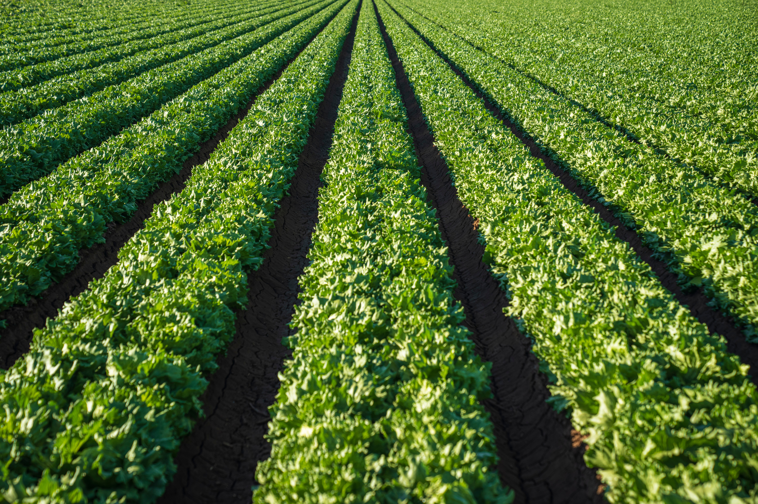
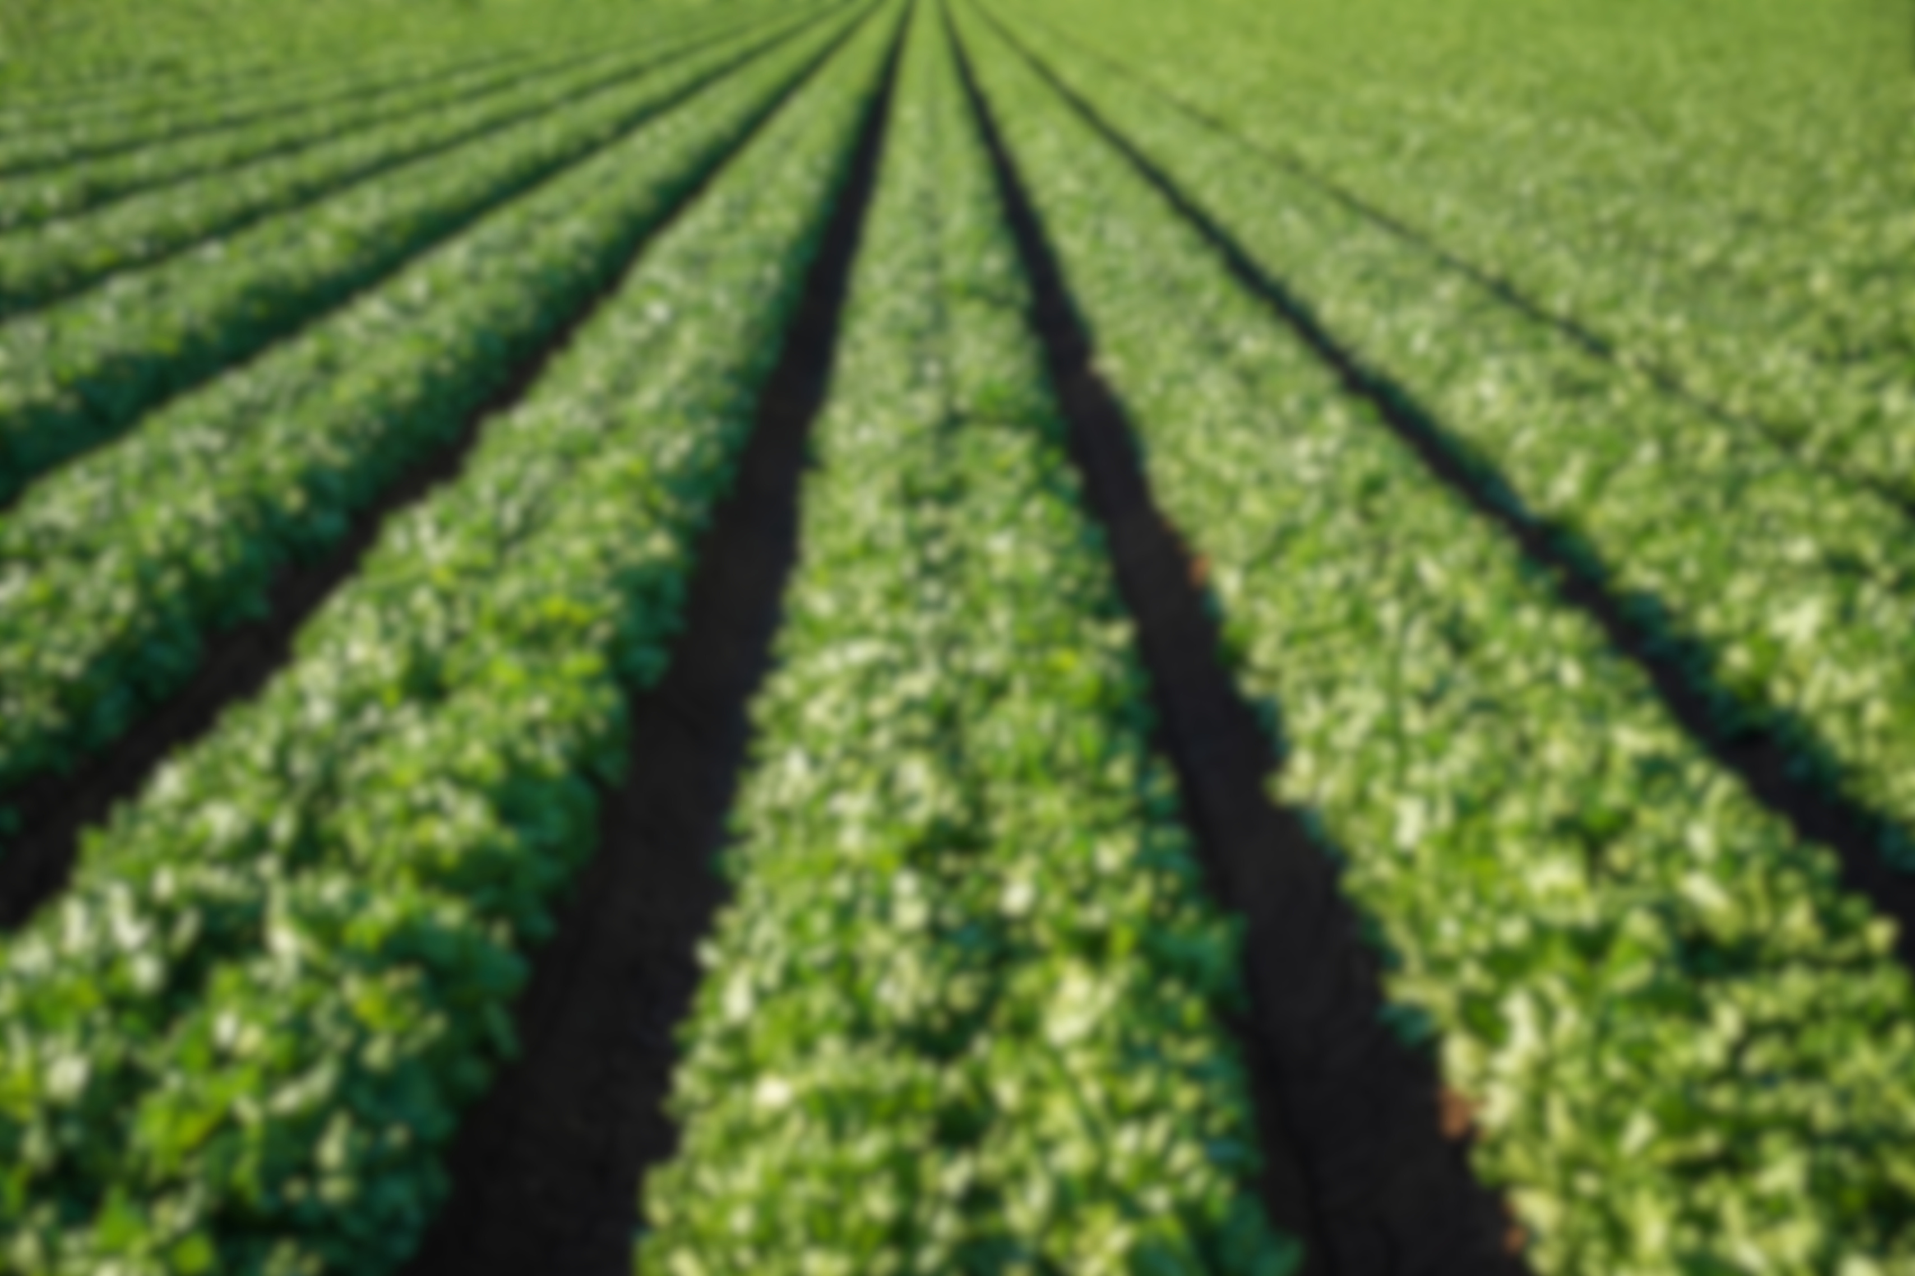
تم : تجارت کشاورزی

Slide 2
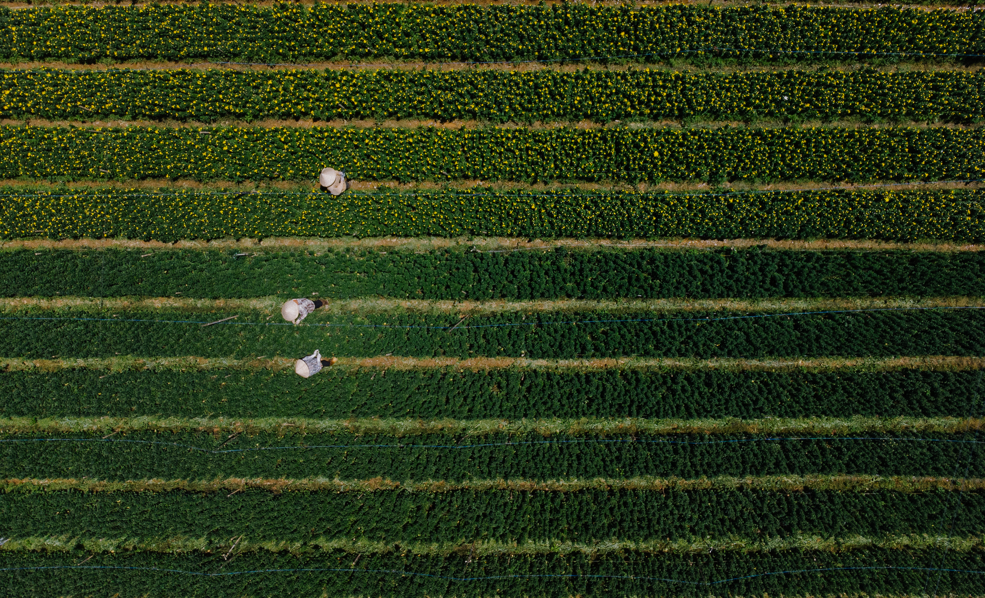
نحوه استفاده از این ارائه
نتیجه گیری
محتوای قالب
مقدمه:
این قالب پاورپوینت شما را با ابزاری قدرتمند و جذاب برای ارائه اطلاعات کشاورزی و تجارت کشاورزی آشنا می‌کند. با توجه به رایگان بودن این قالب، تجربه‌ی استفاده از آن شما را به سمت نیازمندی به دسترسی به اطلاعات بیشتر و خریداری محصولات ما می‌کشاند. به راحتی می‌توانید این قالب را دانلود و مورد استفاده قرار داده و نیازهای خود را با محصولات ما پاسخ دهید.
استفاده از تصاویر زیبا و جذاب از محصولات کشاورزی، نمودارها و جداول آماده‌ای مرتبط با تجارت کشاورزی، و ارائه‌ی اطلاعات مرتبط با صنعت کشاورزی هر یک از اسلایدهای ابتدایی را به یک تجربه بصری و آموزشی تبدیل می‌کنند. همچنین، قابلیت ویرایش آسان اسلایدهای کمکی برای انعکاس اطلاعات دقیق و مرتبط با تجارت کشاورزی را فراهم می‌کند.
در این قالب پاورپوینت کشاورزی، شما یک ابزار قدرتمند برای ارائه اطلاعات مرتبط با کشاورزی و تجارت کشاورزی خواهید داشت. قالب حاضر دارای 20 اسلاید است که به صورت رایگان قابل دریافت می‌باشد. 17 اسلاید ابتدایی با حرکات حرفه‌ای و جذاب، برای ارائه اطلاعات شما طراحی شده‌اند و 3 اسلاید دیگر نیز به صورت کاملاً قابل ویرایش برای استفاده به عنوان اسلایدهای کمکی اعمال شده‌اند.

Slide 3
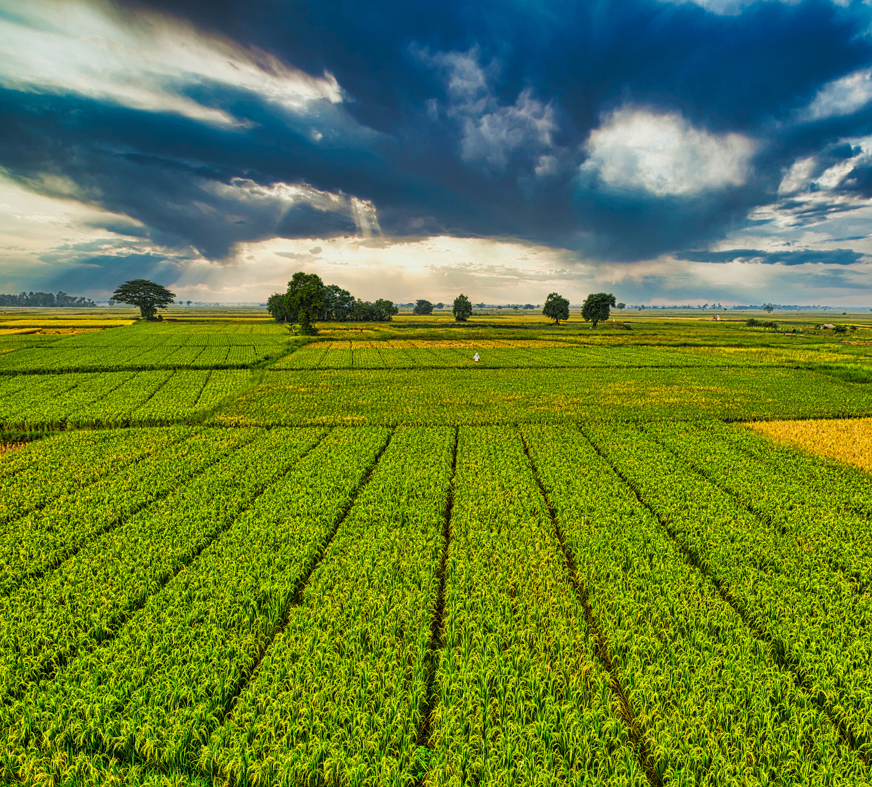
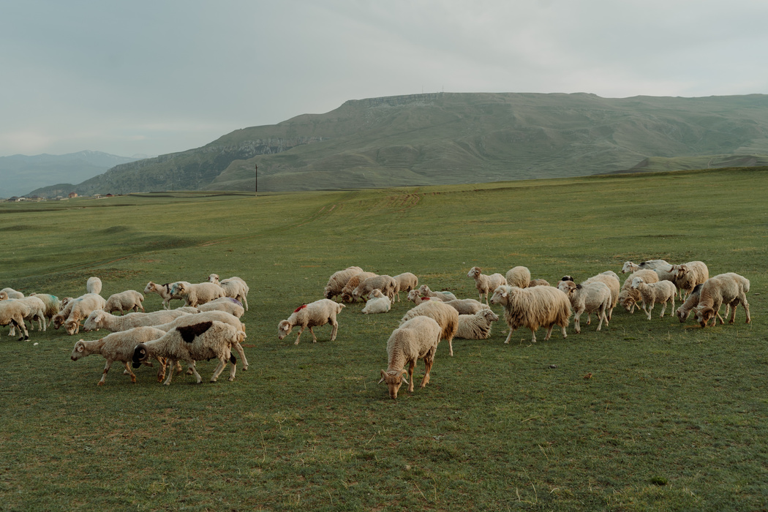
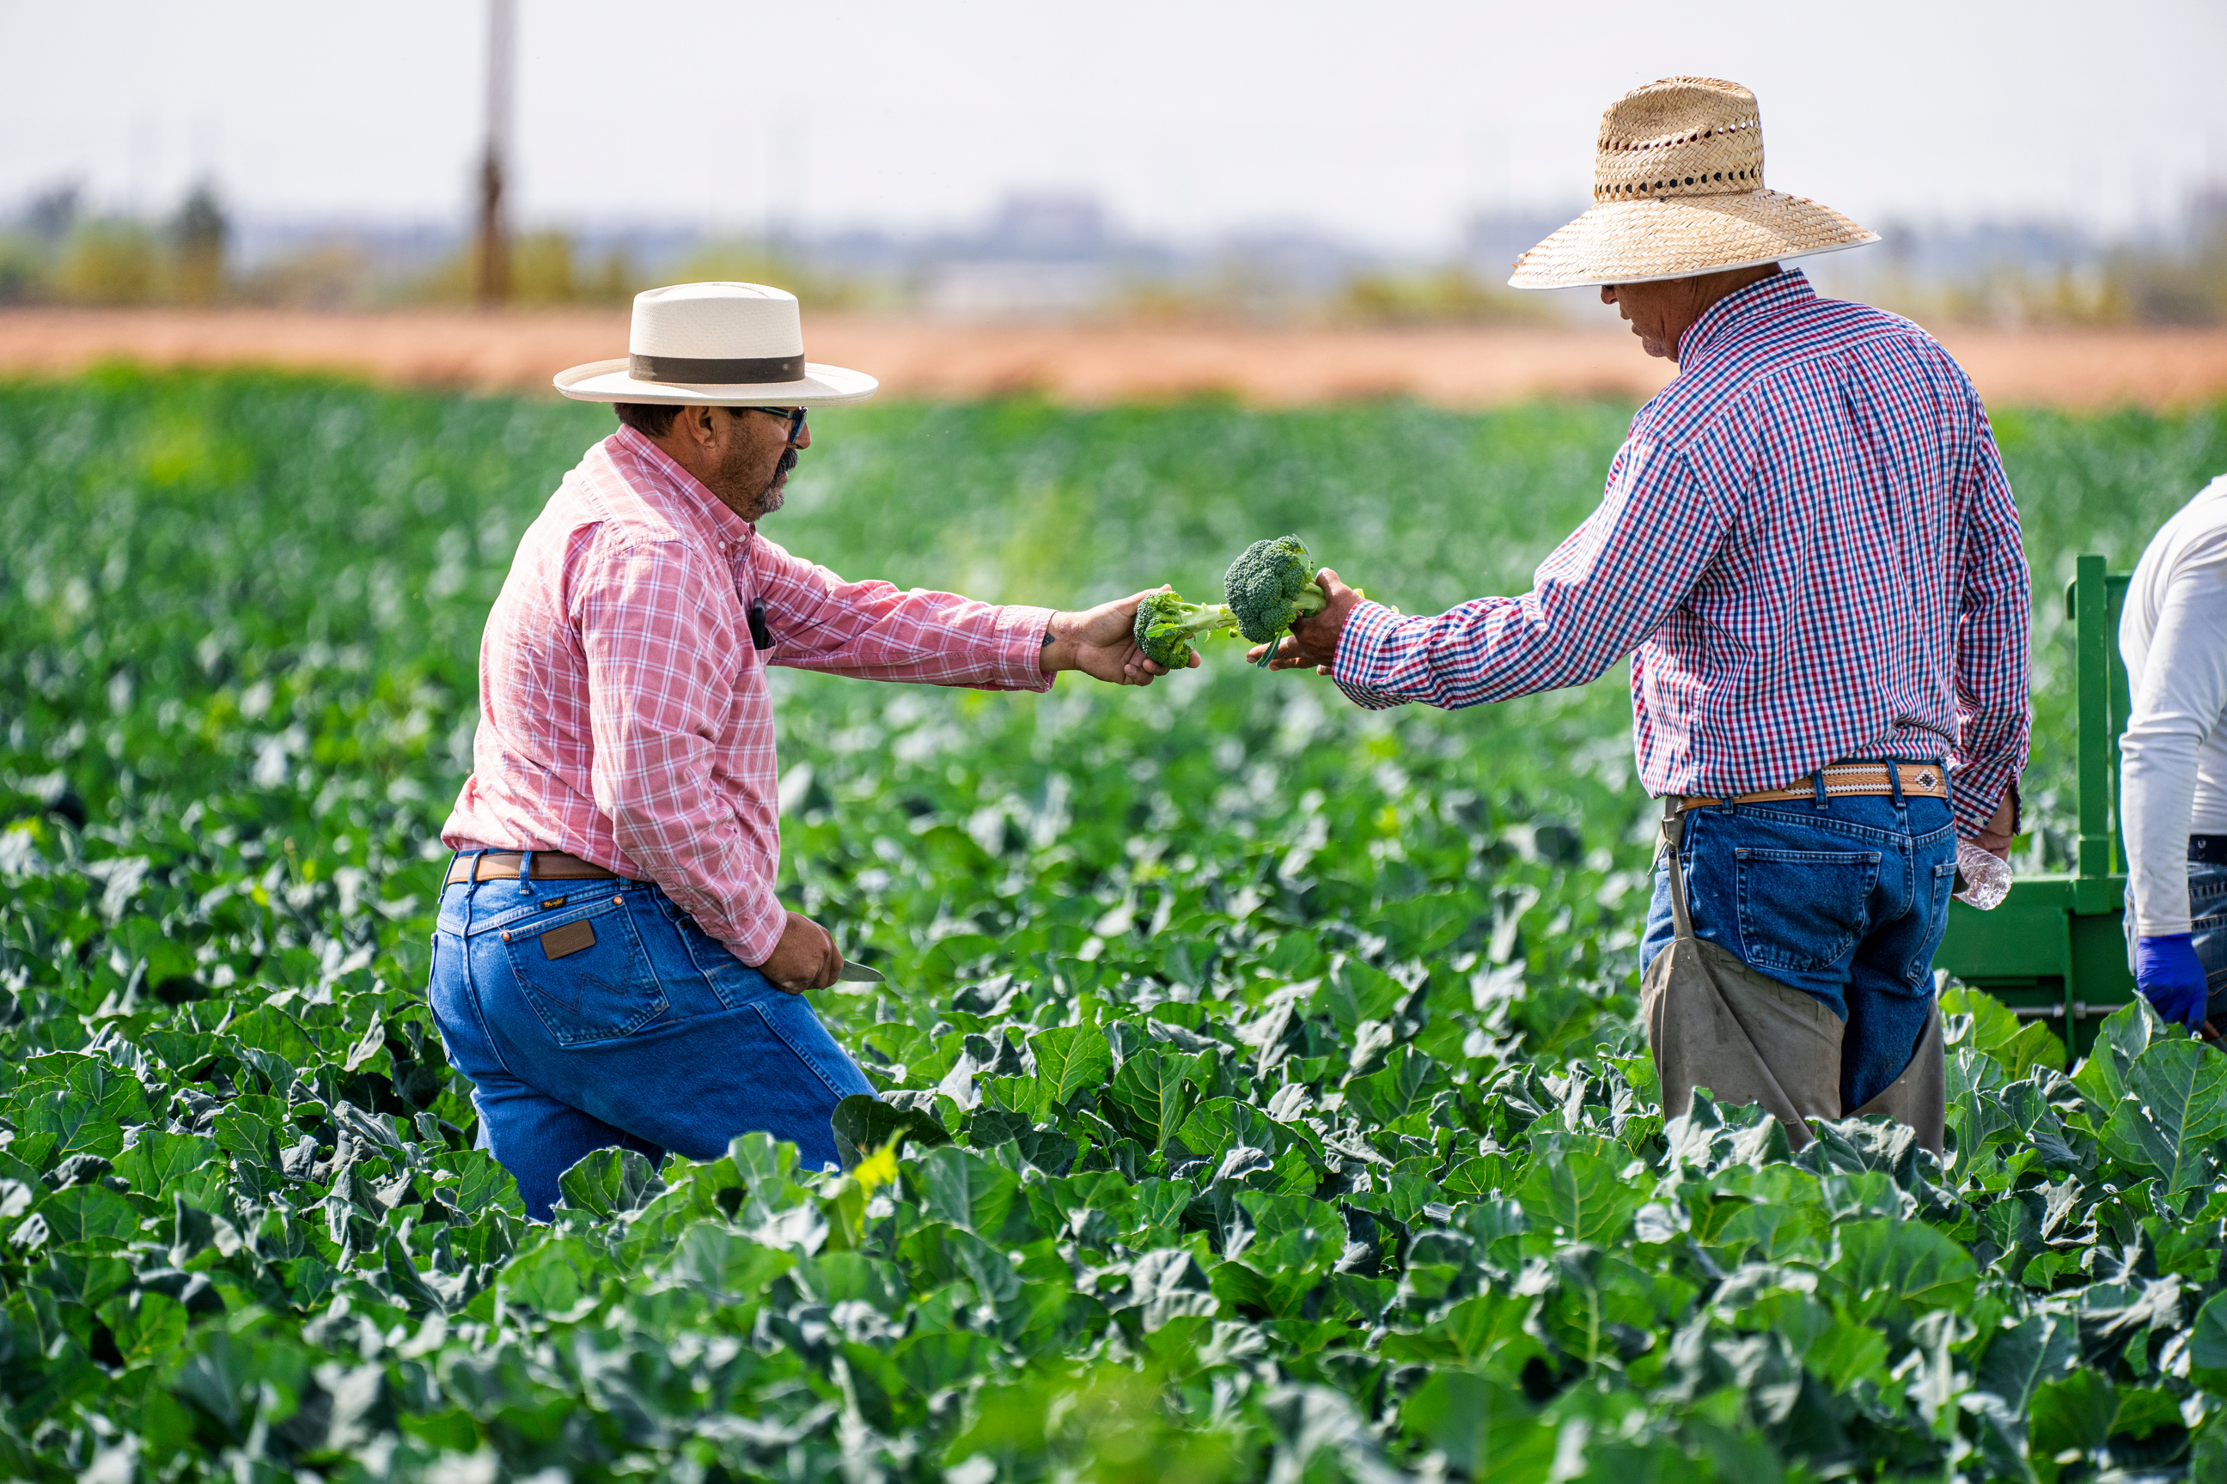
مطلبی در مورد دانلود رایگان قالب پاورپوینت کشاورزی با تم تجارت کشاورزی برای شما تهیه می‌کنم. این قالب مشتمل بر 20 اسلاید است که به صورت کاملاً رایگان ارائه می‌شود. 17 اسلاید ابتدایی این قالب حاوی اسلایدهای کاملاً حرفه‌ای و متحرک می‌باشند که به ارائه شما و دوستانتان کمک خواهند کرد. سایر 3 اسلاید نیز به عنوان اسلایدهای کمکی شامل اشکال و جداول قابل ویرایش هستند.
فهرست مطالب
معرفی
محصولات ما
درباره ما
  در مورد آنچه می خواهید بحث کنید توضیح دهید.
  در مورد آنچه می خواهید بحث کنید توضیح دهید.
  در مورد آنچه می خواهید بحث کنید توضیح دهید.

Slide 4
1.
معرفی
  اسلاید اول: معرفی قالب و توضیحات کلی در مورد قدرتمند بودن این قالب.
  تا 17. اسلایدهای دوم تا هفدهم: اسلایدهای حرفه‌ای و متحرکی که برای ارائه شما و دوستانتان طراحی شده‌اند. این اسلایدها شامل تصاویر و جزئیاتی مربوط به تجارت کشاورزی هستند و با انیمیشن‌ها و اثرات بصری جذاب، ارائه شما را زنده و متفاوت خواهند کرد.

Slide 5
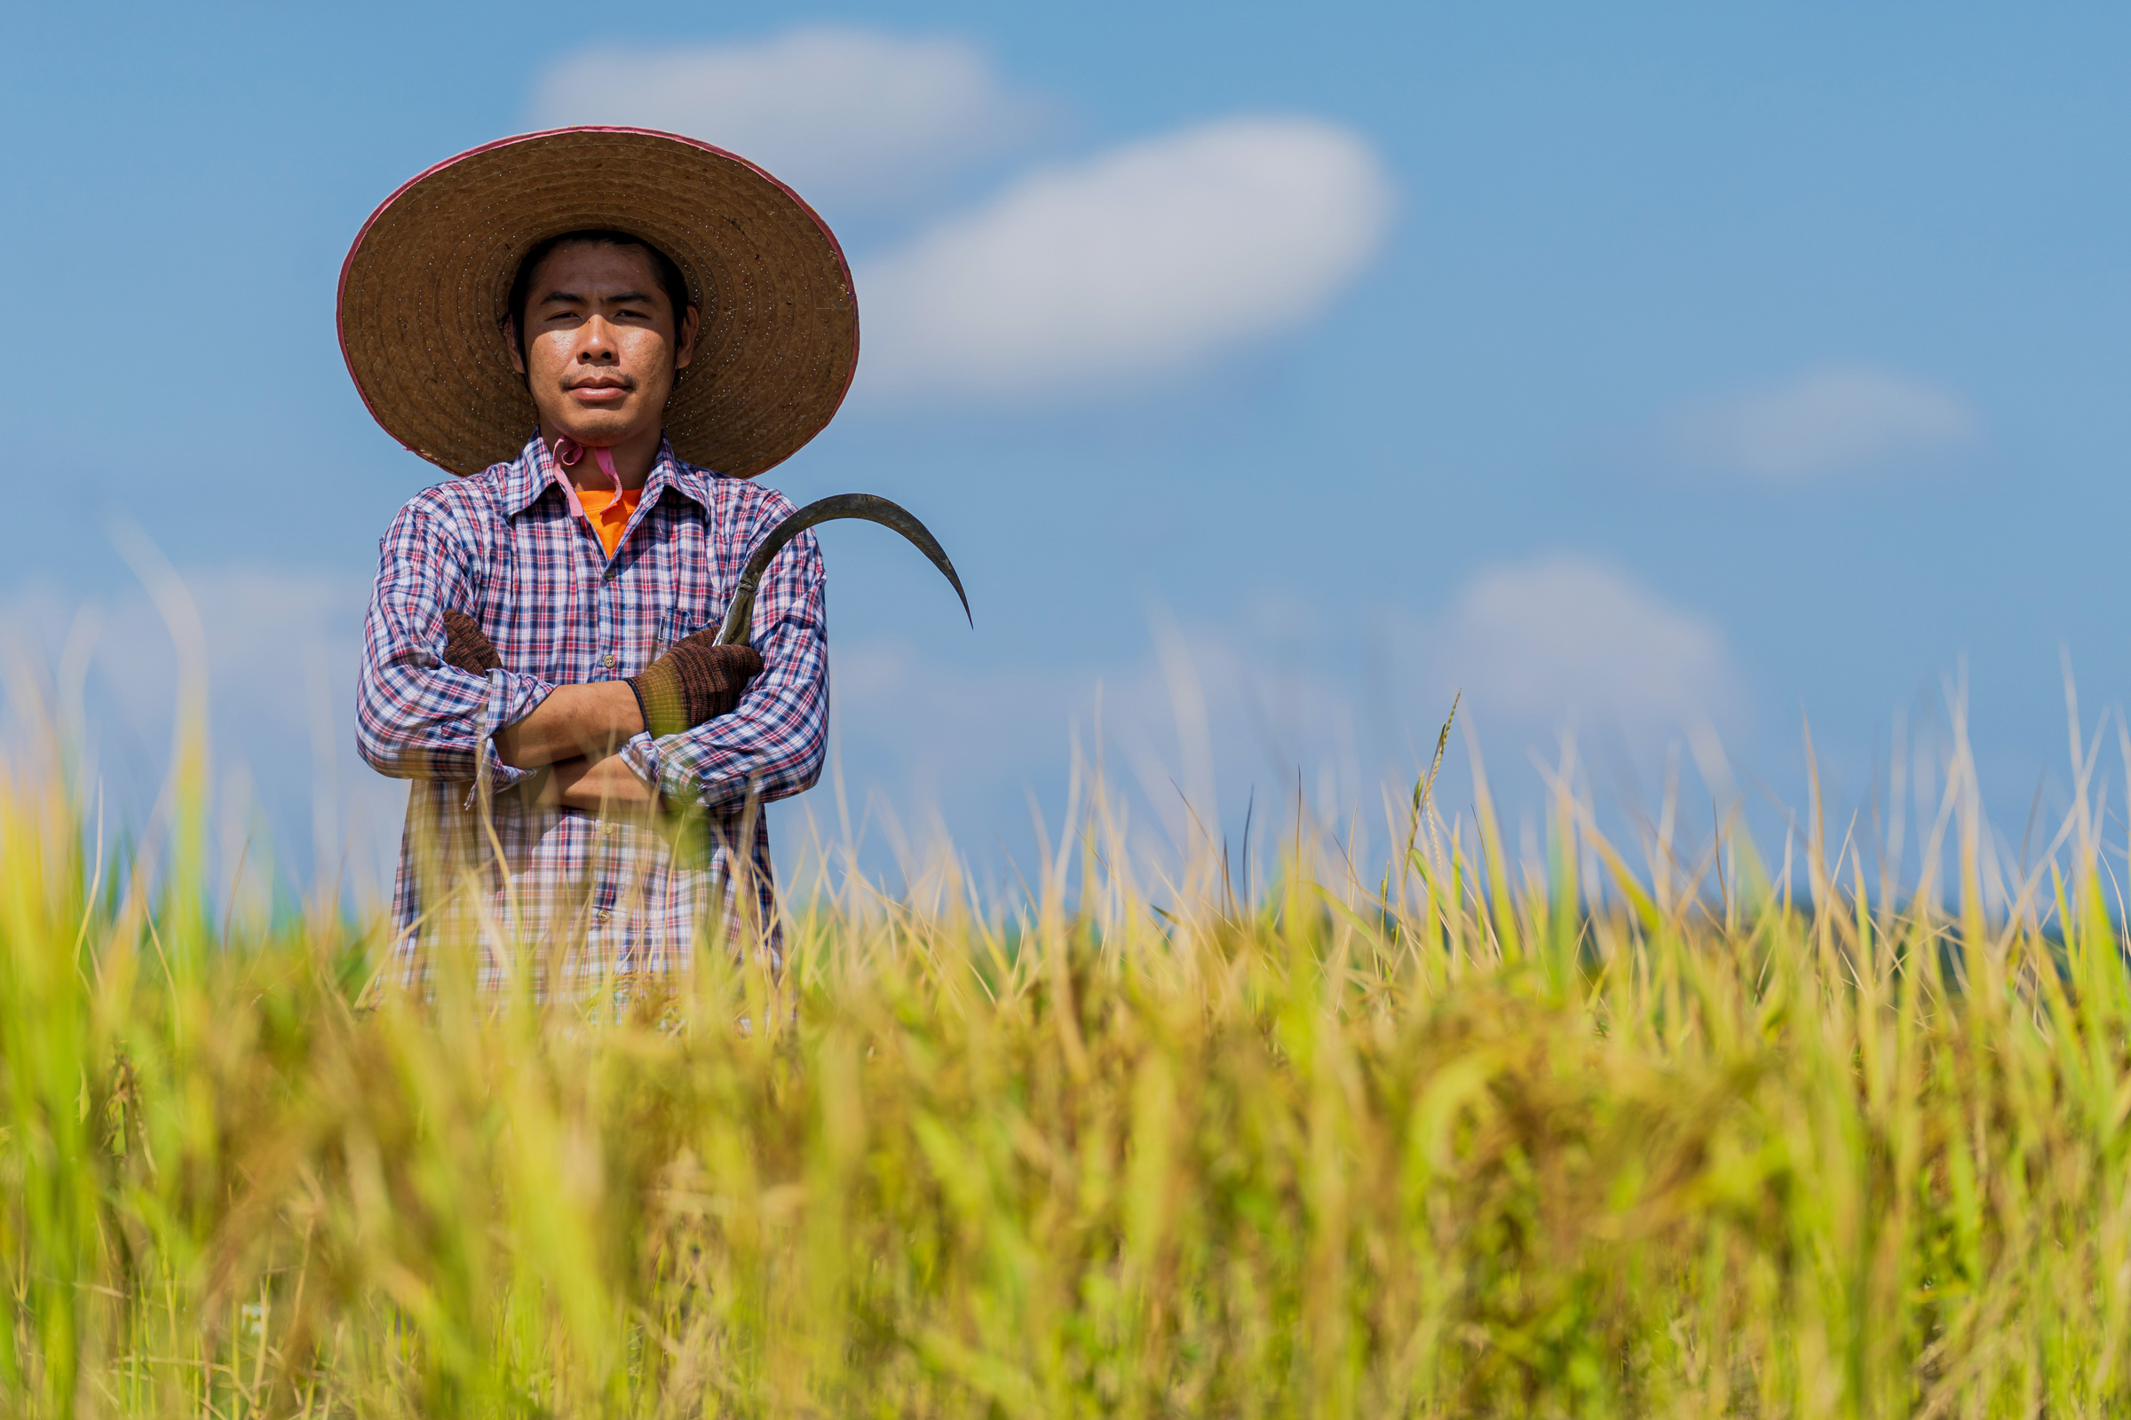
به ارائه خوش آمدید
    سه اسلاید باقی‌مانده از قالب قابل ویرایش هستند و می‌توانند به عنوان اسلایدهای کمکی شامل اشکال و جداول استفاده شوند.
    در انتها، می‌توانید یک نتیجه‌گیری از این قالب پاورپوینت ارائه نمایید که کاربران احساس نیازمندی کنند و تمایل به دانلود و خریداری آن را داشته باشند. در این بخش می‌توانید به مزایا و ارزش‌های استفاده از این قالب پاورپوینت با تم تجارت کشاورزی اشاره کنید
1.

Slide 6
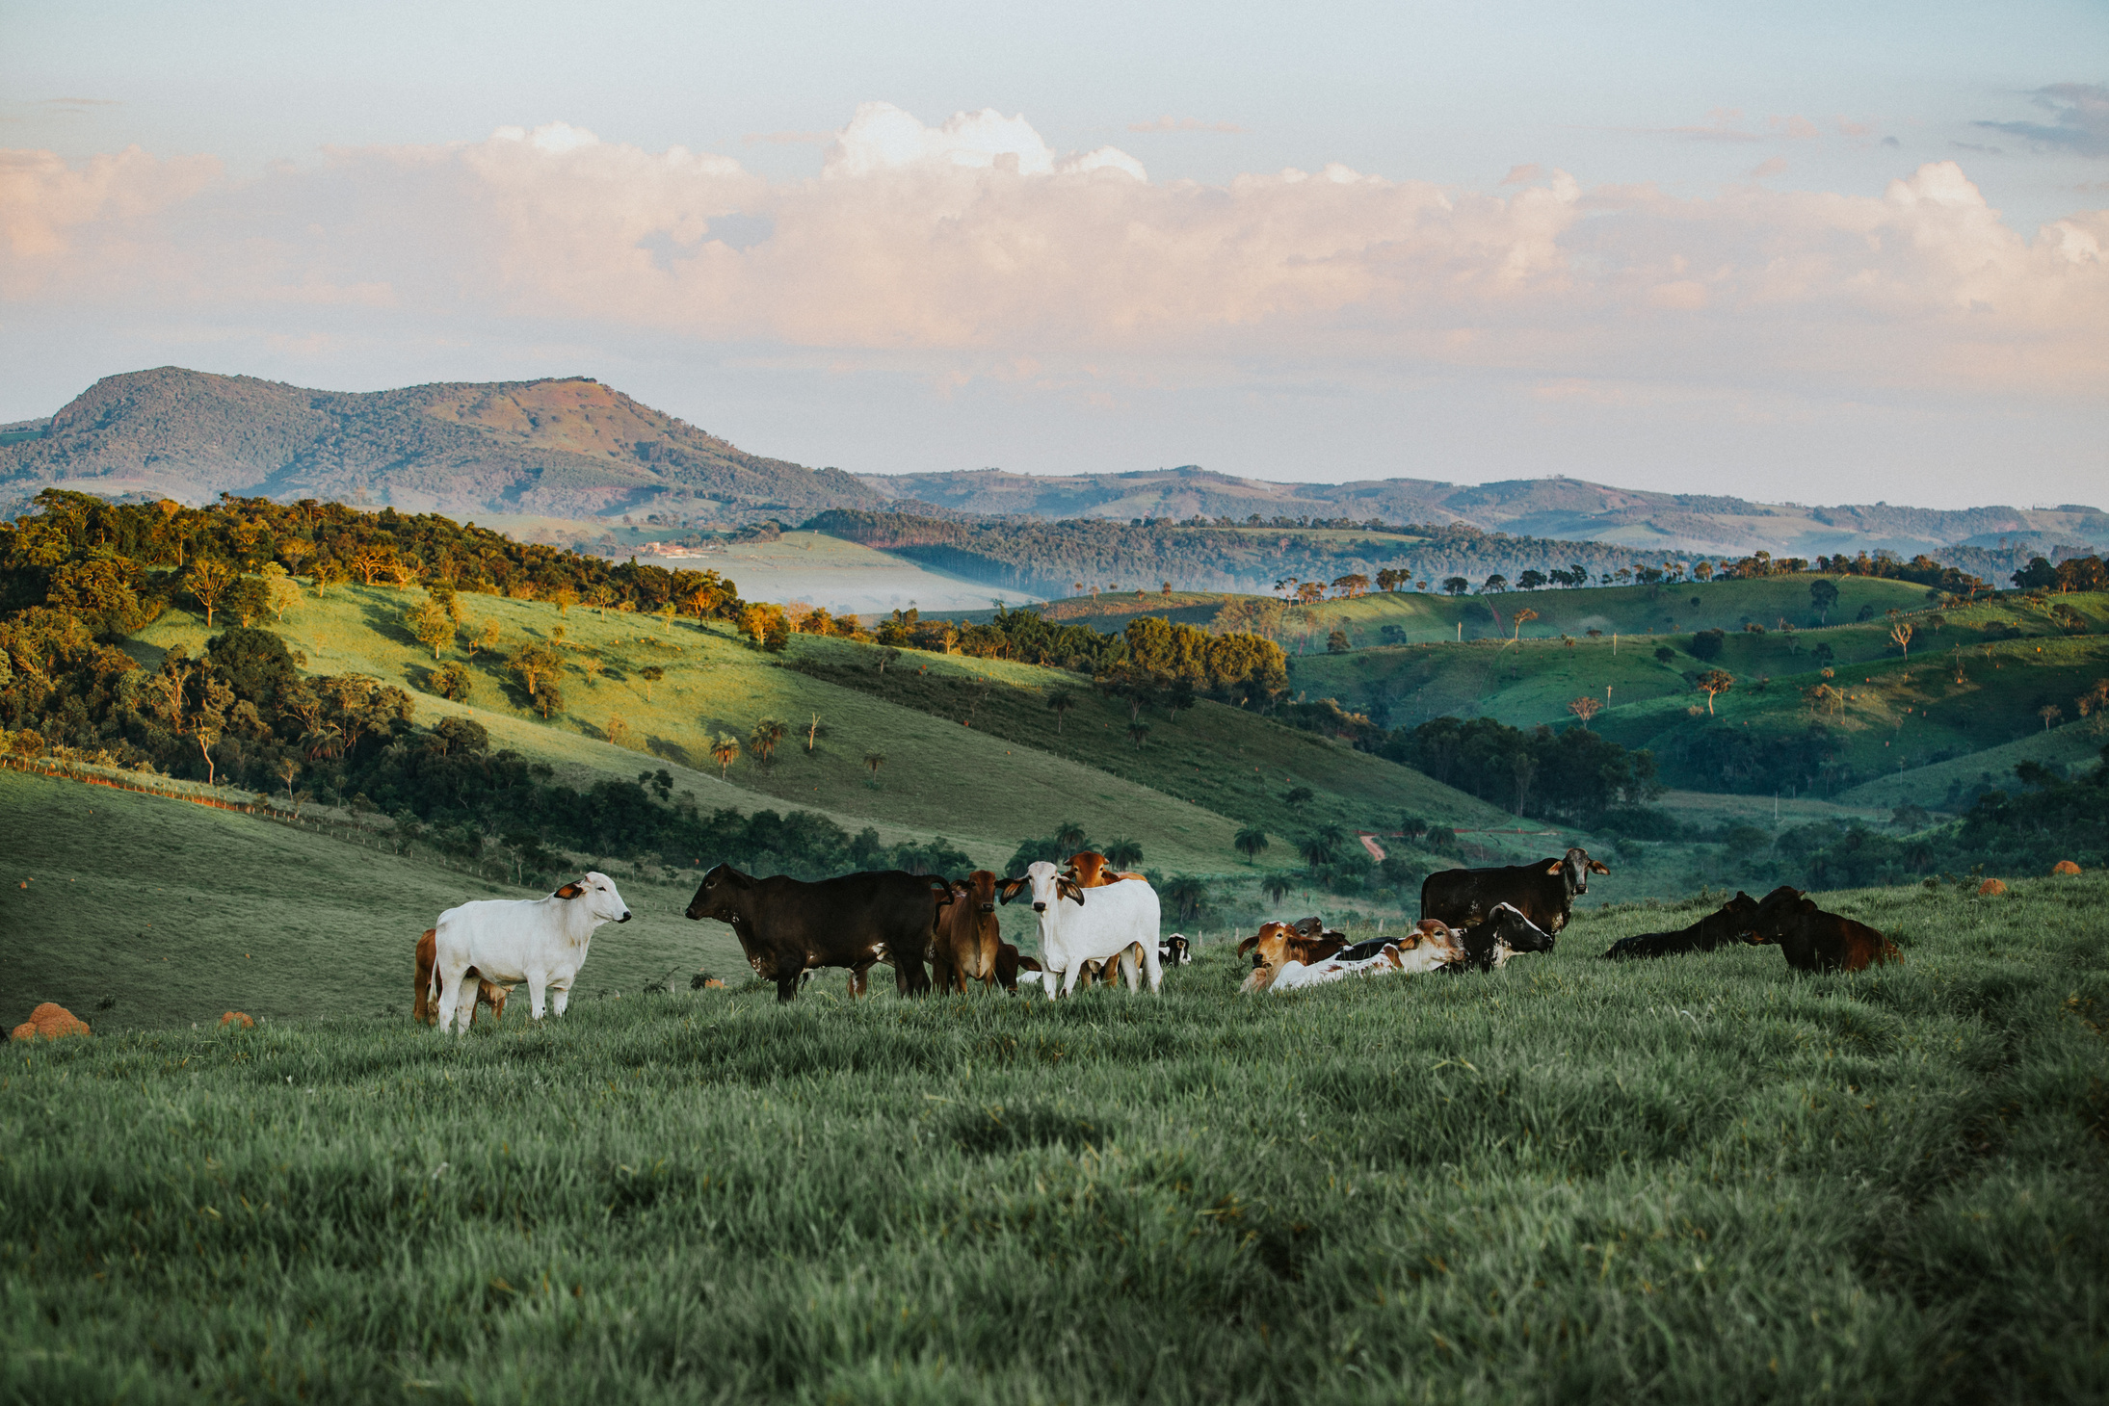
1.
شرکت ما
ما کی هستیم؟
  قالب پاورپوینت "کشاورزی" با تم "تجارت کشاورزی" برای ارائه و ارائه دادن اطلاعات مرتبط با صنعت کشاورزی و تجارت آن طراحی شده است. این قالب 20 اسلاید دارد و با استفاده از آن، شما می توانید مطالب خود را به شکل حرفه ای و جذاب ارائه دهید.

Slide 7
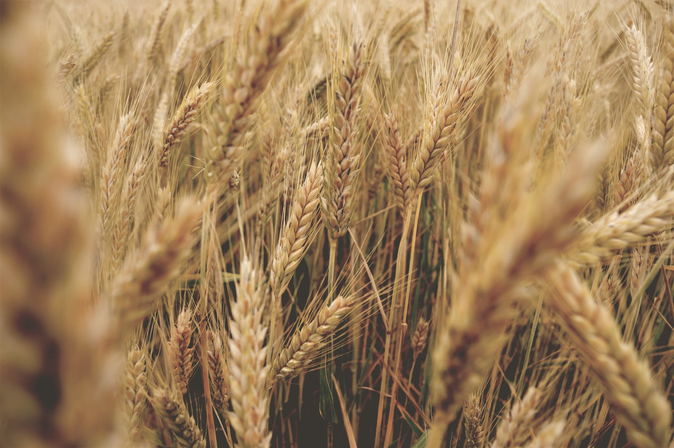
1
ماشرکت
اسلایدهای ابتدایی
  اسلایدهای ابتدایی این قالب پاورپوینت به صورت کاملا حرفه ای و متحرک طراحی شده است. این اسلایدها، برای جلب توجه مخاطبان شما و اظهار علاقه شما به ارائه مورد استفاده قرار می گیرند. با استفاده از جلوه های تصویری دینامیک، شما می توانید تاثیر بیشتری روی حضارت خود بگذارید و ارائه خود را مورد تشویق قرار دهید.

Slide 8
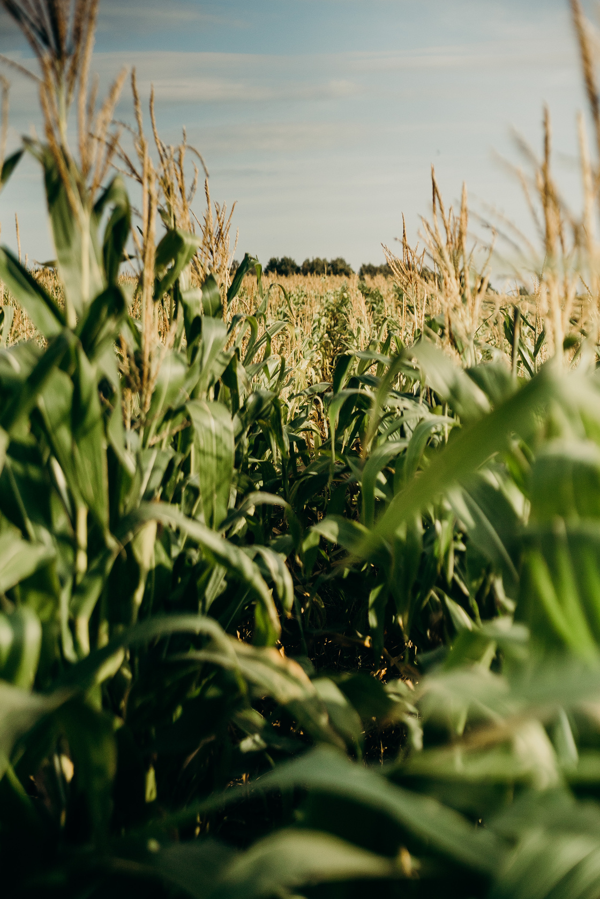
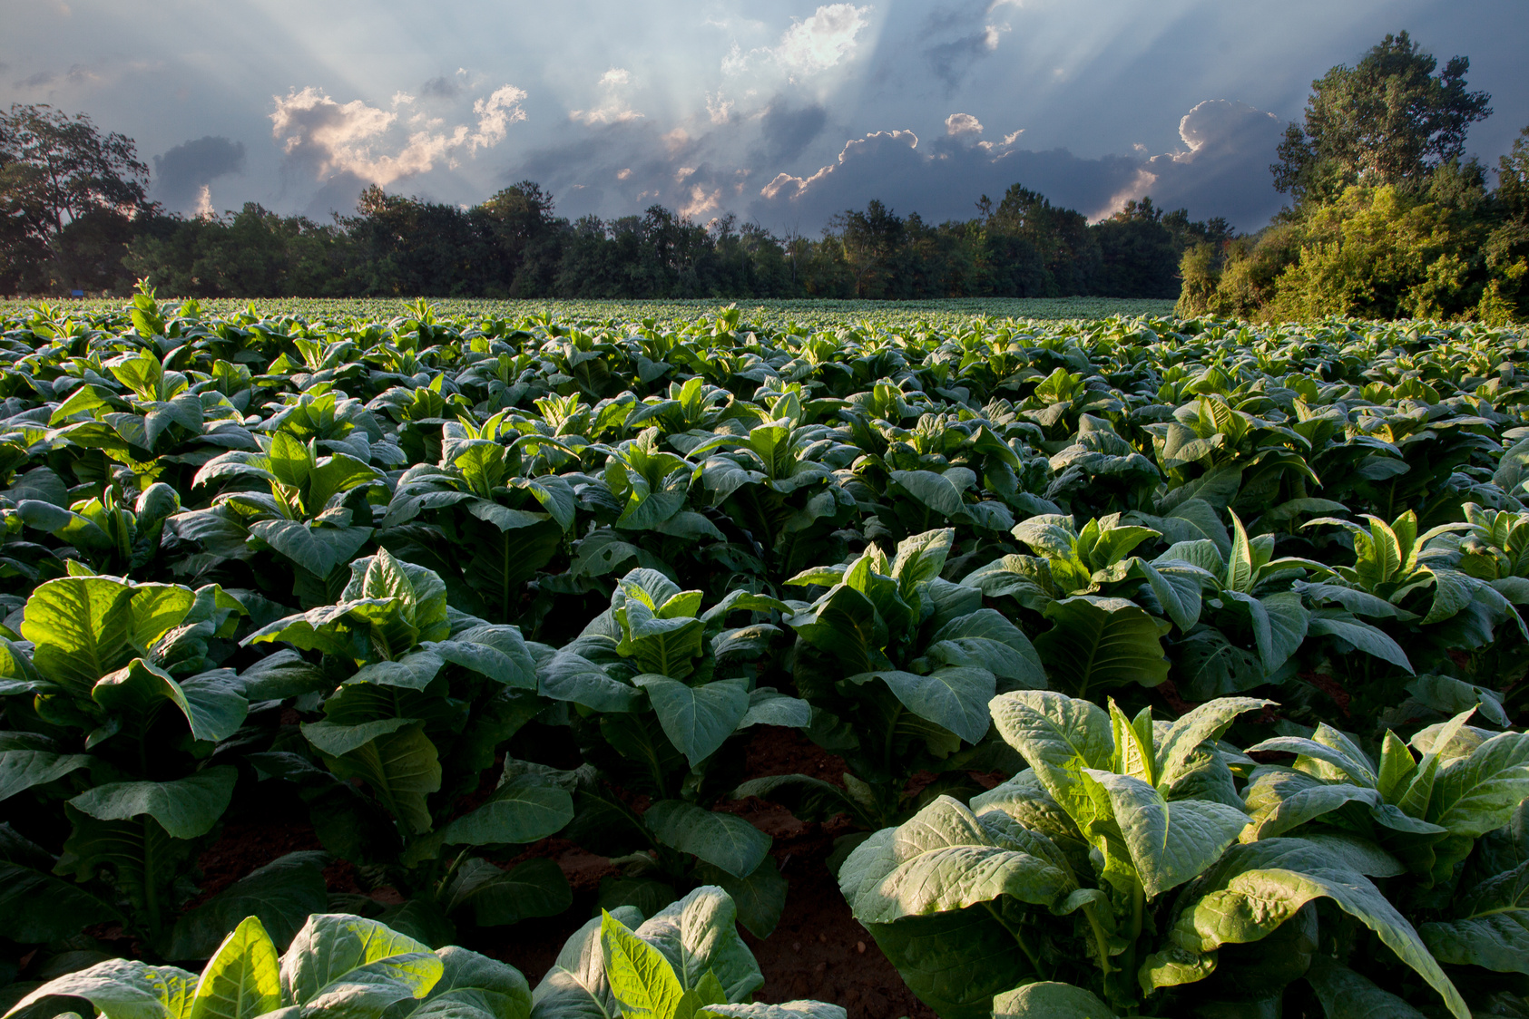
یک صفحه زمانی اضافه کنید
2012
  در مورد آنچه می خواهید بحث کنید توضیح دهید.
2019
  در مورد آنچه می خواهید بحث کنید توضیح دهید.
2023
  در مورد آنچه می خواهید بحث کنید توضیح دهید.

Slide 9
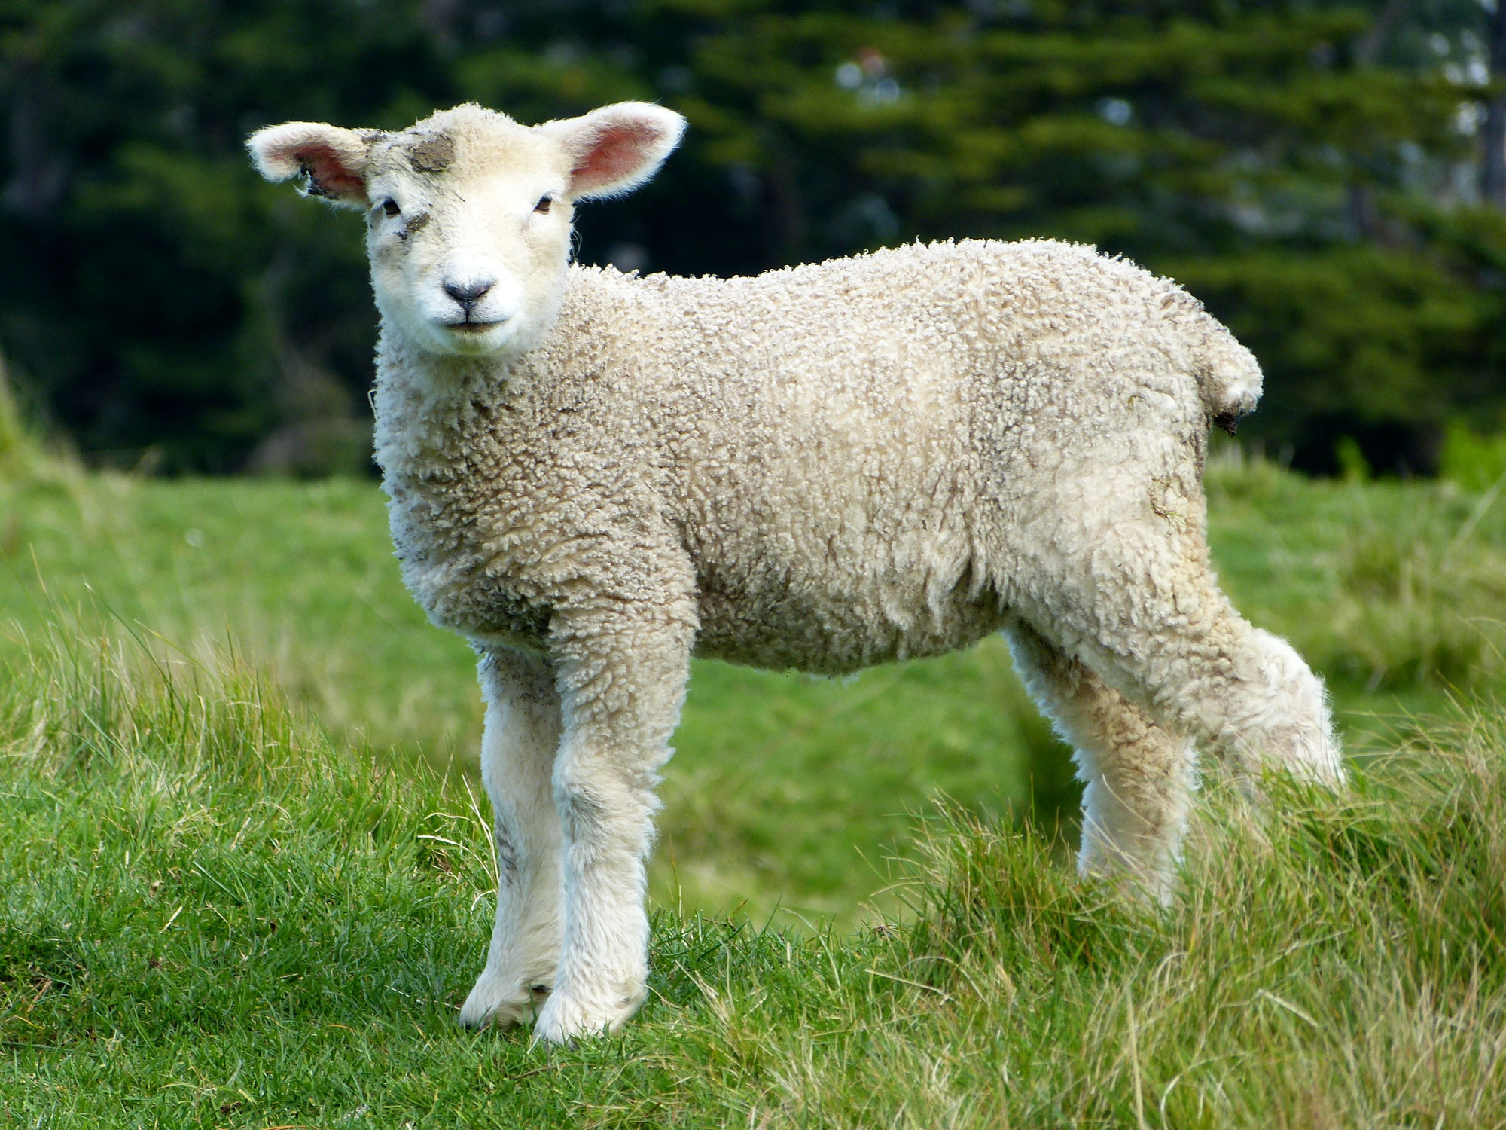
خدمات ما
سرویس یک
2.
  در مورد آنچه می خواهید بحث کنید توضیح دهید.
سرویس دو
  در مورد آنچه می خواهید بحث کنید توضیح دهید.
سرویس سه
  در مورد آنچه می خواهید بحث کنید توضیح دهید.

Slide 10
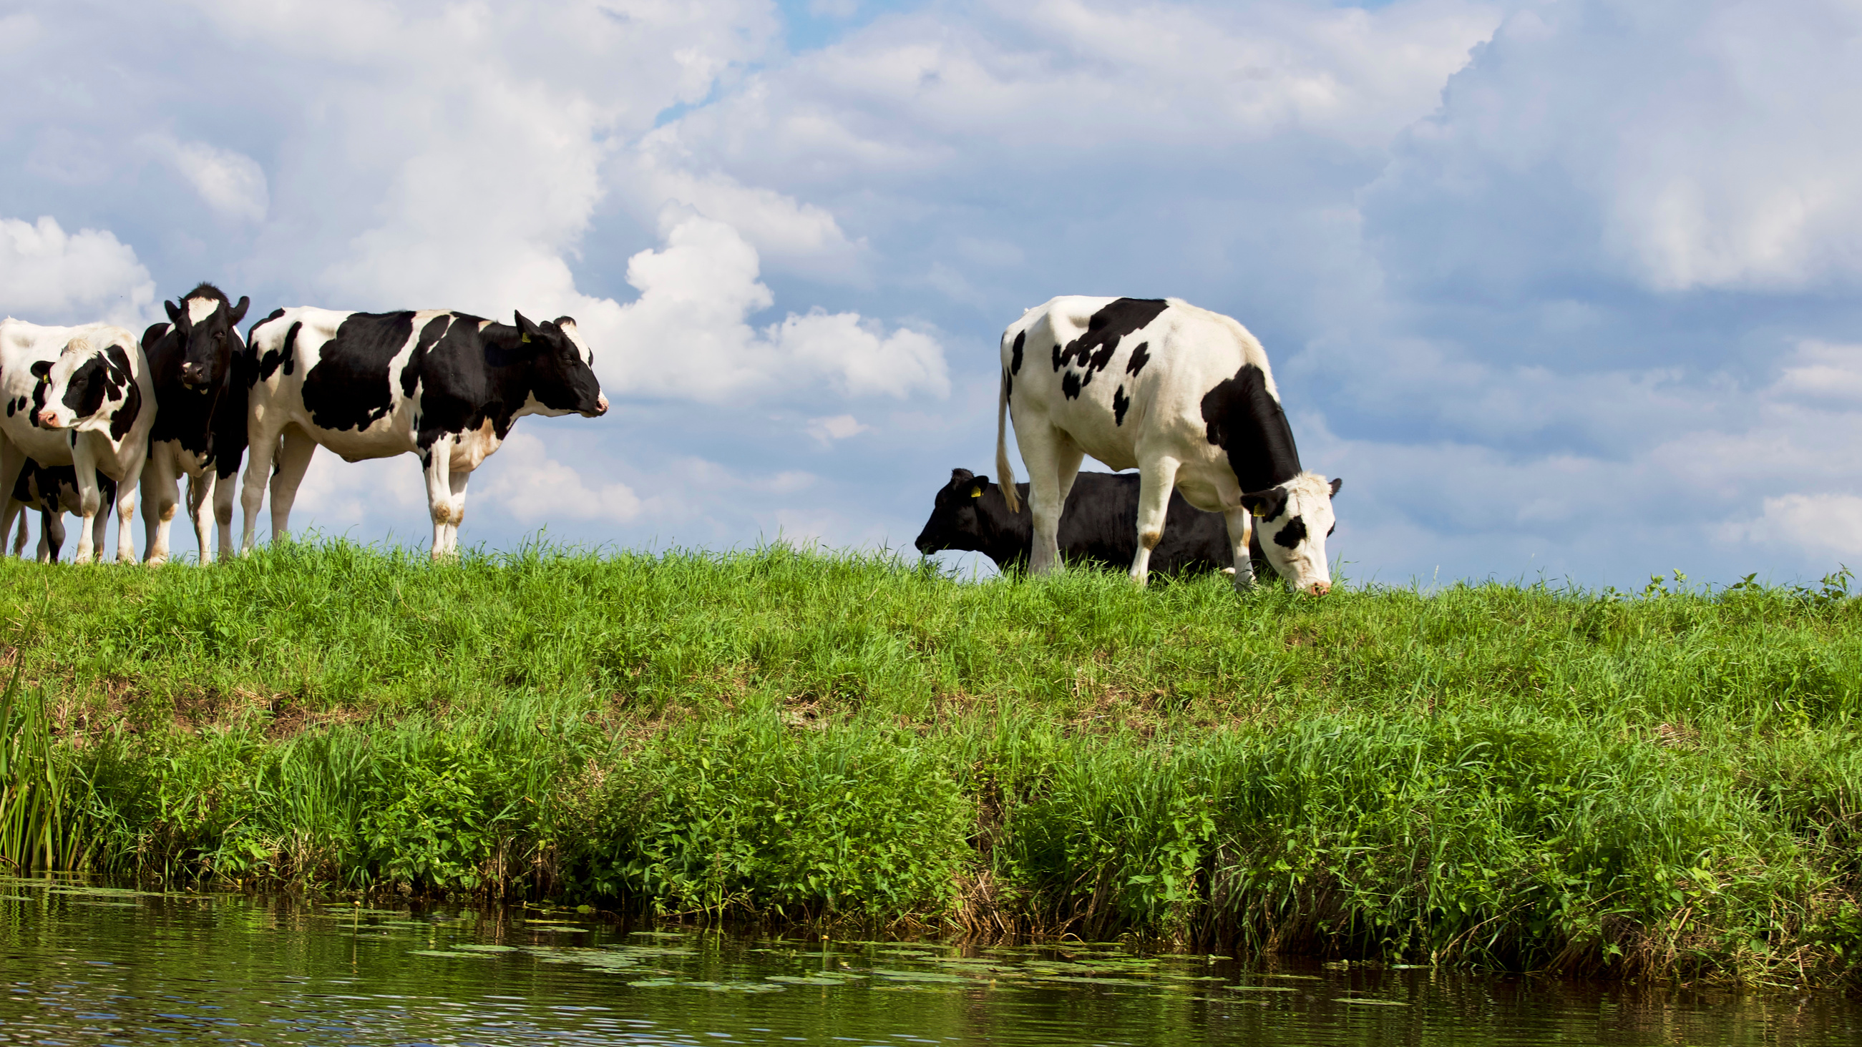
2.
  اسلایدهای قابل ویرایش در این قالب پاورپوینت شامل 3 اسلاید هستند. این اسلایدها به عنوان اسلایدهای کمکی استفاده می شوند و قابلیت ویرایش دارند. شما می توانید اطلاعات مورد نیاز خود را به صورت دلخواه در این اسلایدها بنویسید و آنها را از جداول و اشکال استفاده کنید. با استفاده از این اسلایدهای قابل ویرایش، می توانید اطلاعات خود را به صورت دقیق و به روز به مخاطبان خود ارائه دهید.
پروژه ما
سال: 2022
اسلایدهای قابل ویرایش

Slide 11

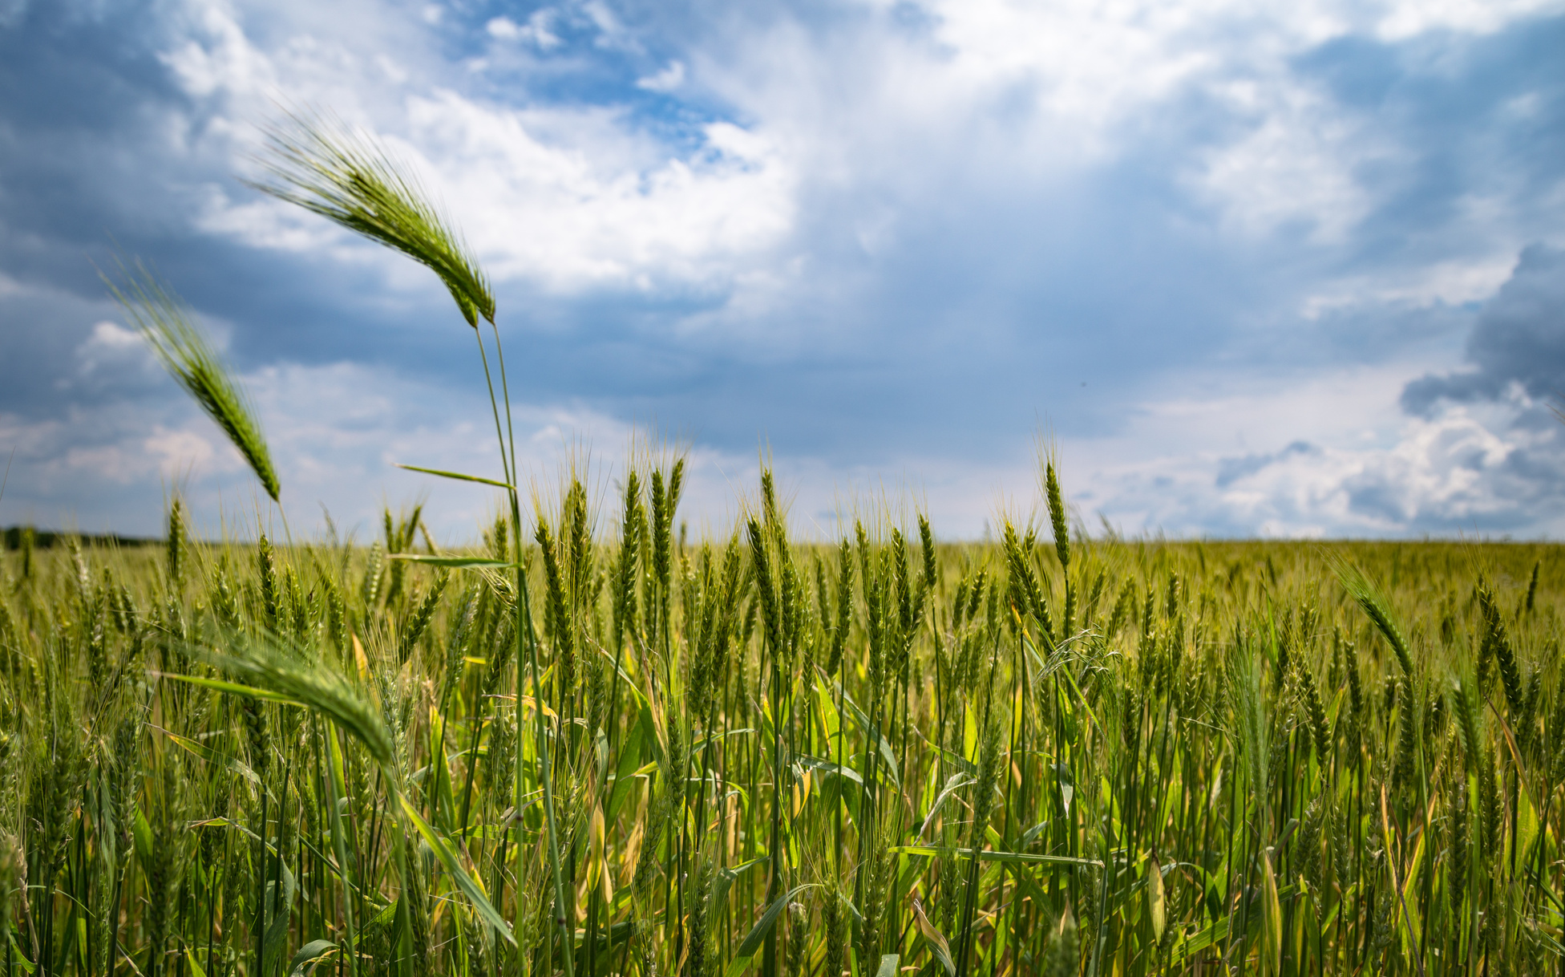
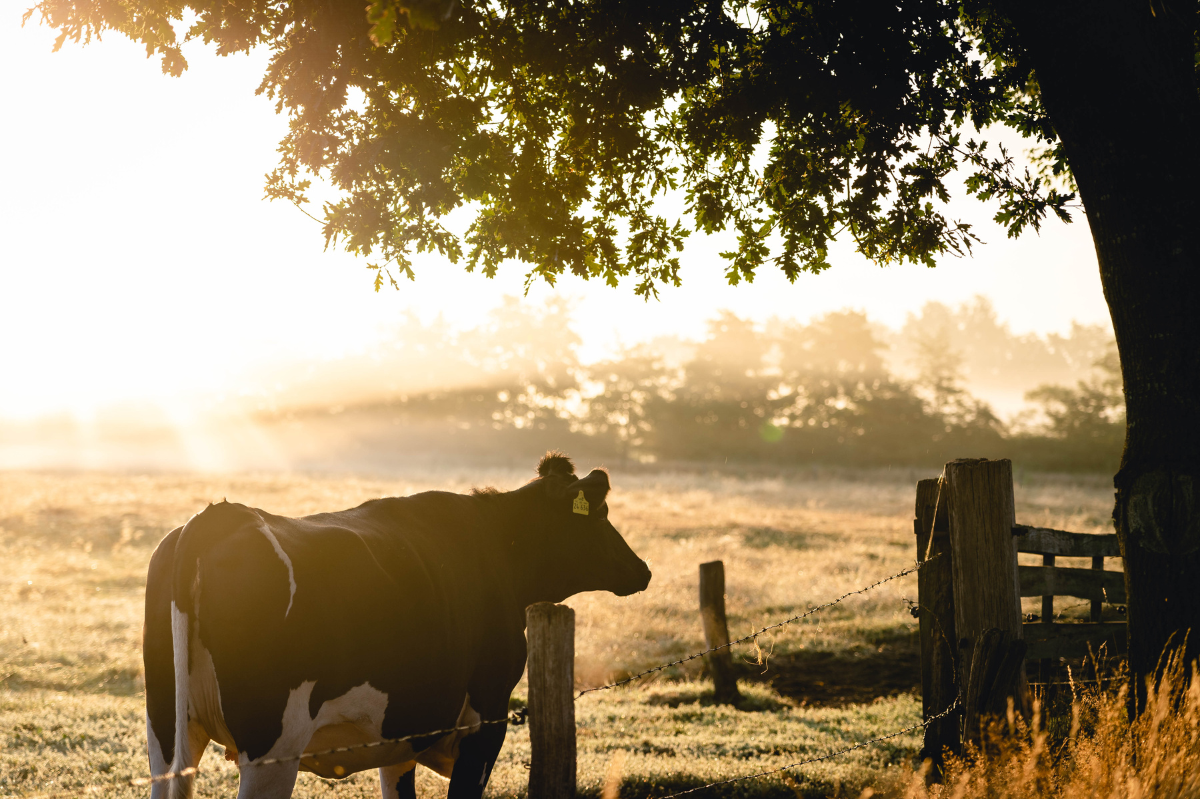

تصویر گالری
2.

Slide 12

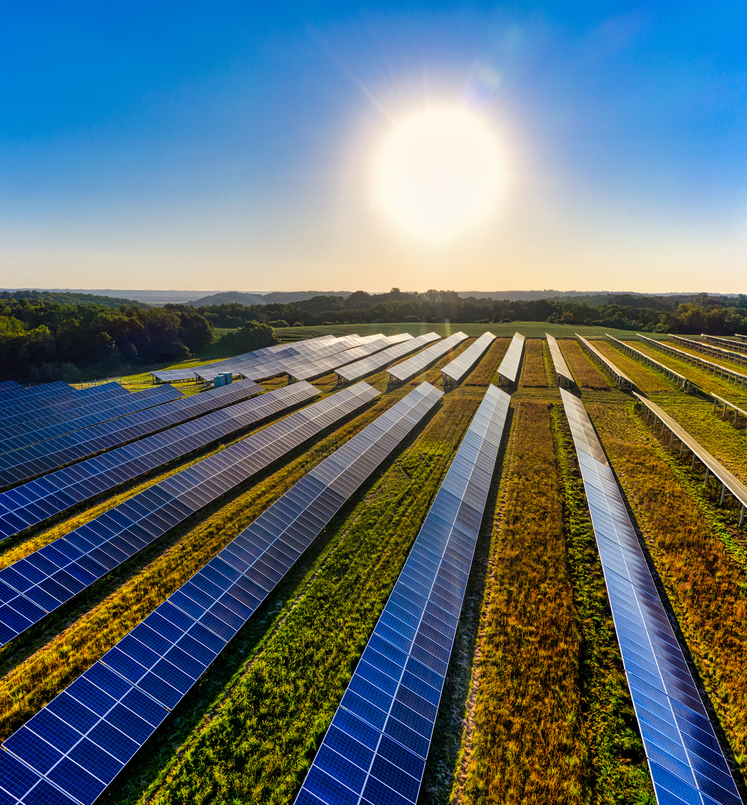
تحقیقات بازار
مثال
  در مورد آنچه می خواهید بحث کنید توضیح دهید.
2.
مثال
  در مورد آنچه می خواهید بحث کنید توضیح دهید.
مثال
  در مورد آنچه می خواهید بحث کنید توضیح دهید.
مثال
  در مورد آنچه می خواهید بحث کنید توضیح دهید.

Slide 13
  استفاده از قالب پاورپوینت "کشاورزی" با تم "تجارت کشاورزی" به شما کمک می کند تا ارائه خود را به صورت حرفه ای و جذاب برای مخاطبان خود ارائه دهید. اسلایدهای ابتدایی با جلب توجه مخاطبان شما در ابتدا اهمیت موضوع را به آنها نشان می دهند، و اسلایدهای قابل ویرایش امکان ارائه اطلاعات دقیق و به روز را به شما می دهند. با دانلود و استفاده از این قالب پاورپوینت، شما قادر خواهید بود تا ارزش آن را درک کنید و احساس نیاز کنید که آن را خریداری کنید و از آن در ارائه های خود استفاده کنید.
3.
درباره ما

Slide 14
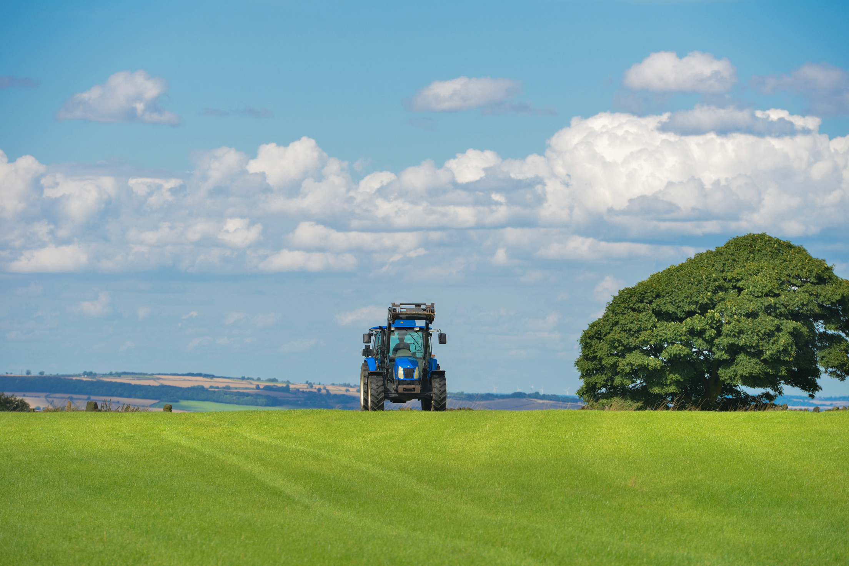
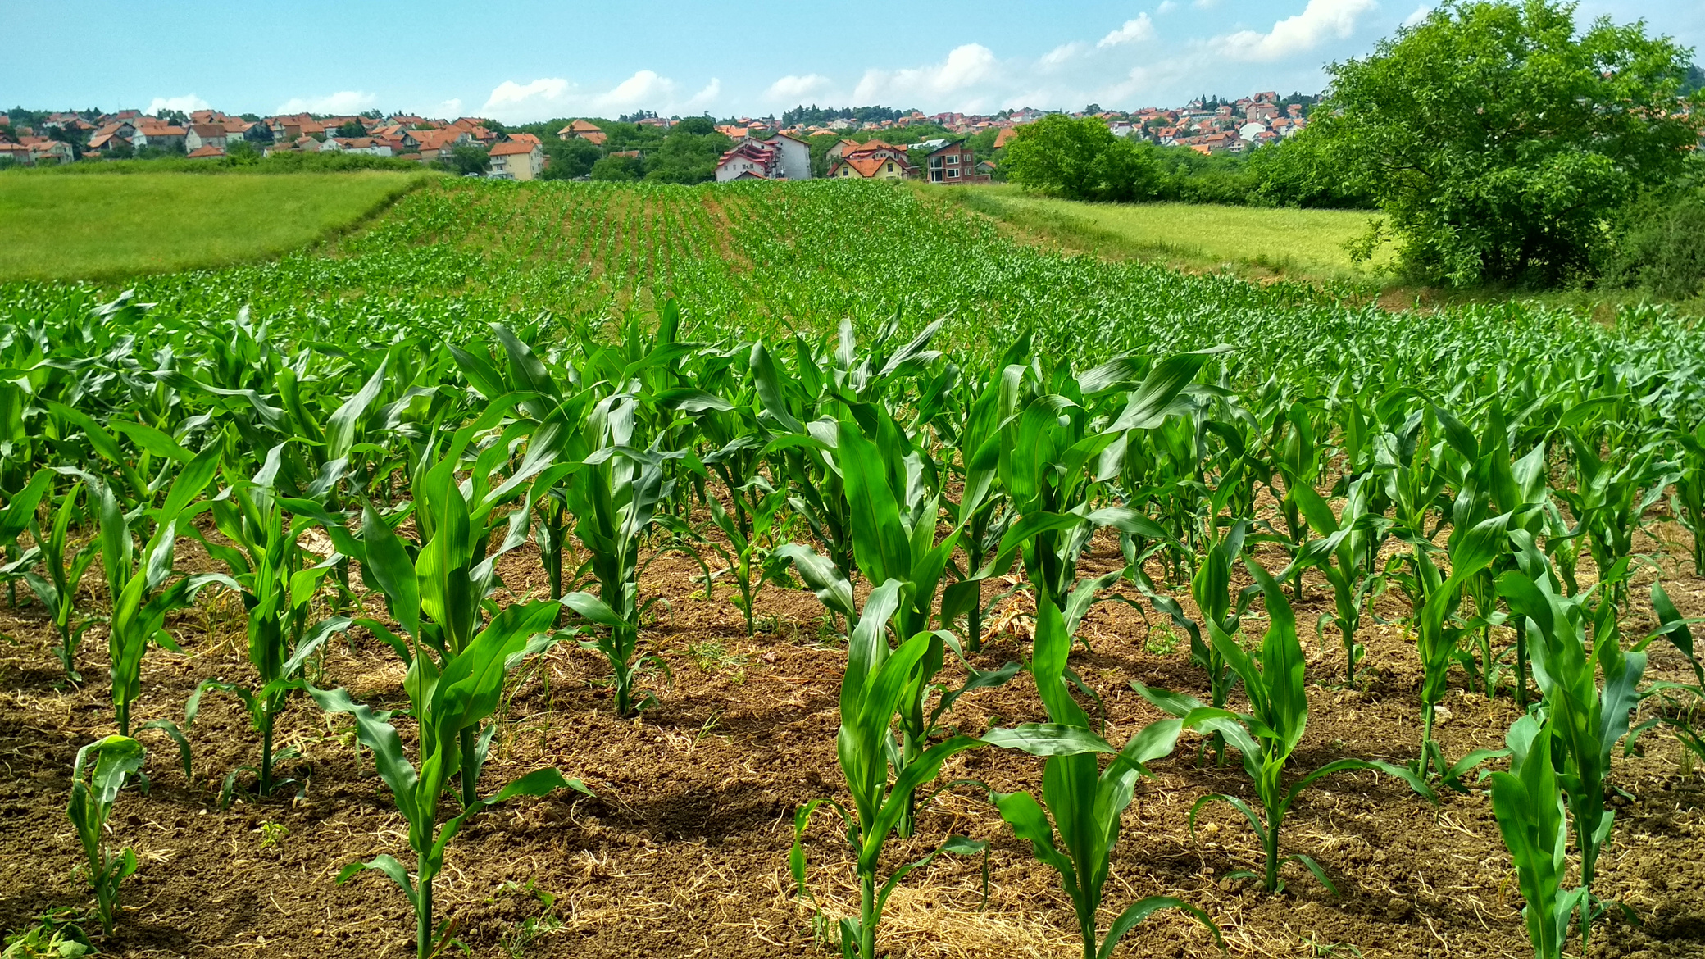
  ارائه ها ابزارهای ارتباطی هستند که می توانند به عنوان نمایش، سخنرانی، سخنرانی، گزارش و غیره استفاده شوند. بیشتر در برابر مخاطبان ارائه می شود.
3.
تاریخ ما

Slide 15
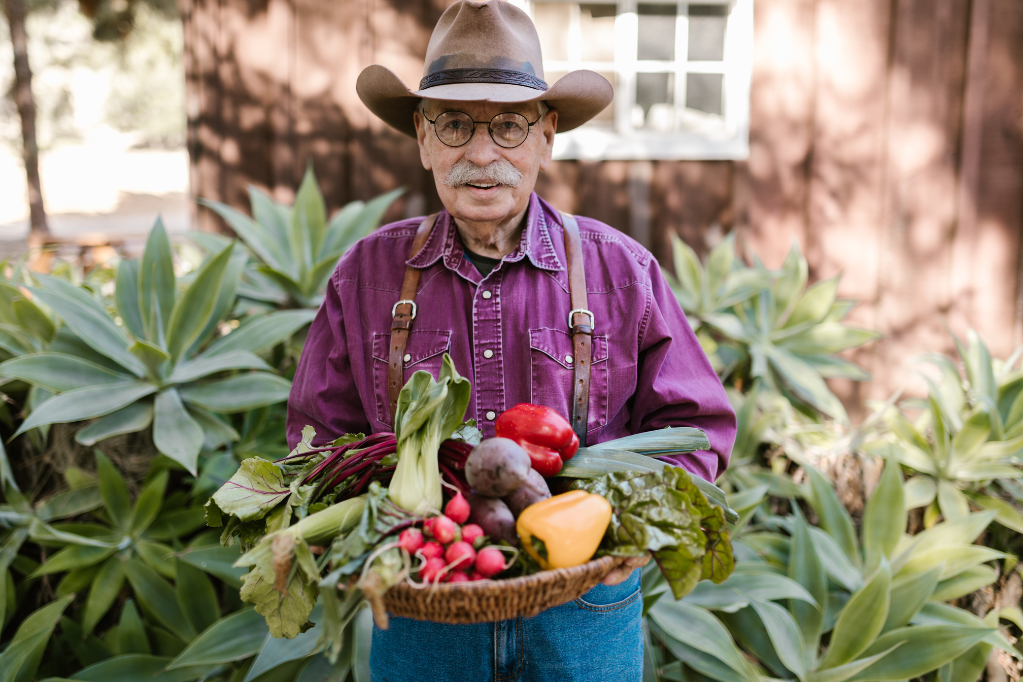

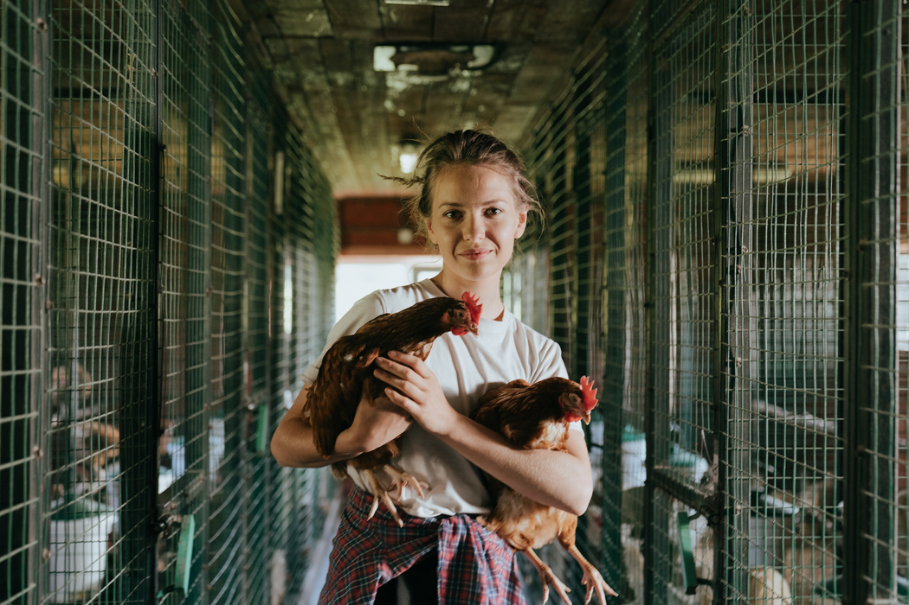

3.
یک صفحه اعضای تیم اضافه کنید
نام
نام
نام
نام
  عنوان یا موقعیت
  عنوان یا موقعیت
  عنوان یا موقعیت
  عنوان یا موقعیت

Slide 16
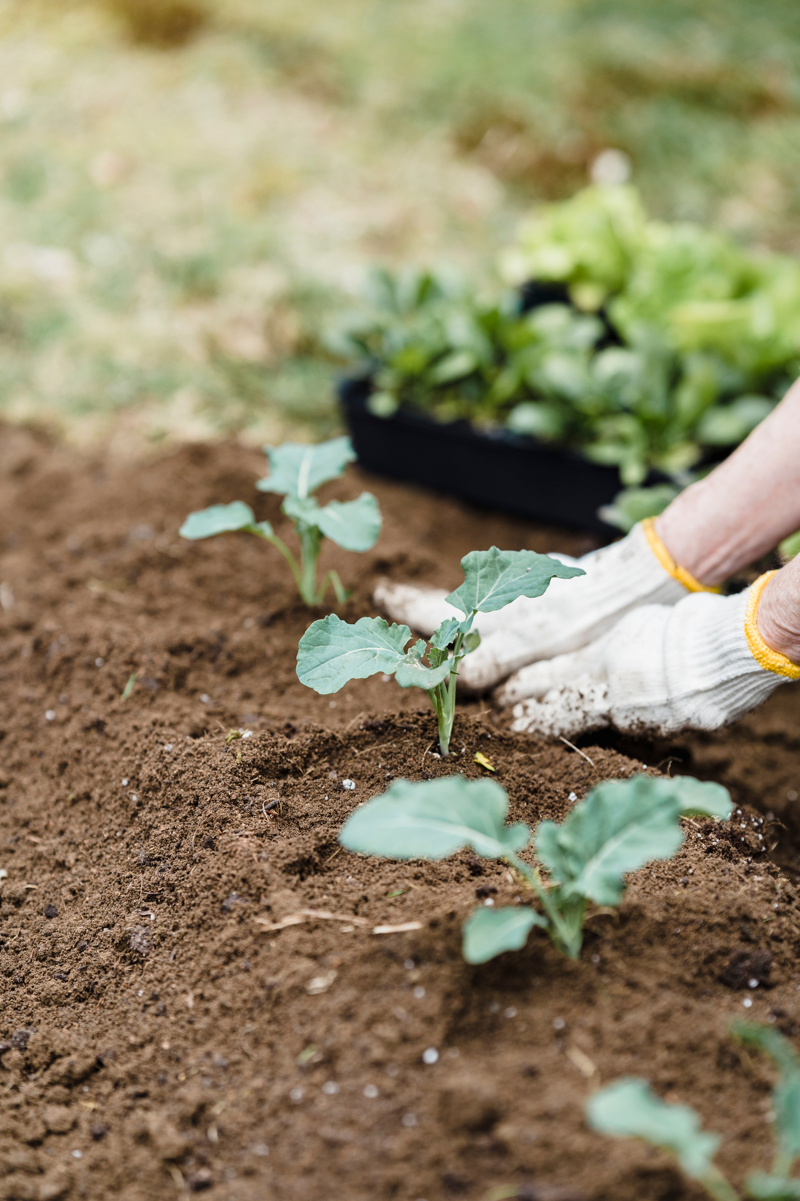
3.
با ما تماس بگیرید
تلفن
پست الکترونیک
  123-456-7890
    hello@reallygreatsite.com
نشانی
سایت اینترنتی
123 هر جا St. هر شهر، ST 12345
  20begir.com

Slide 17
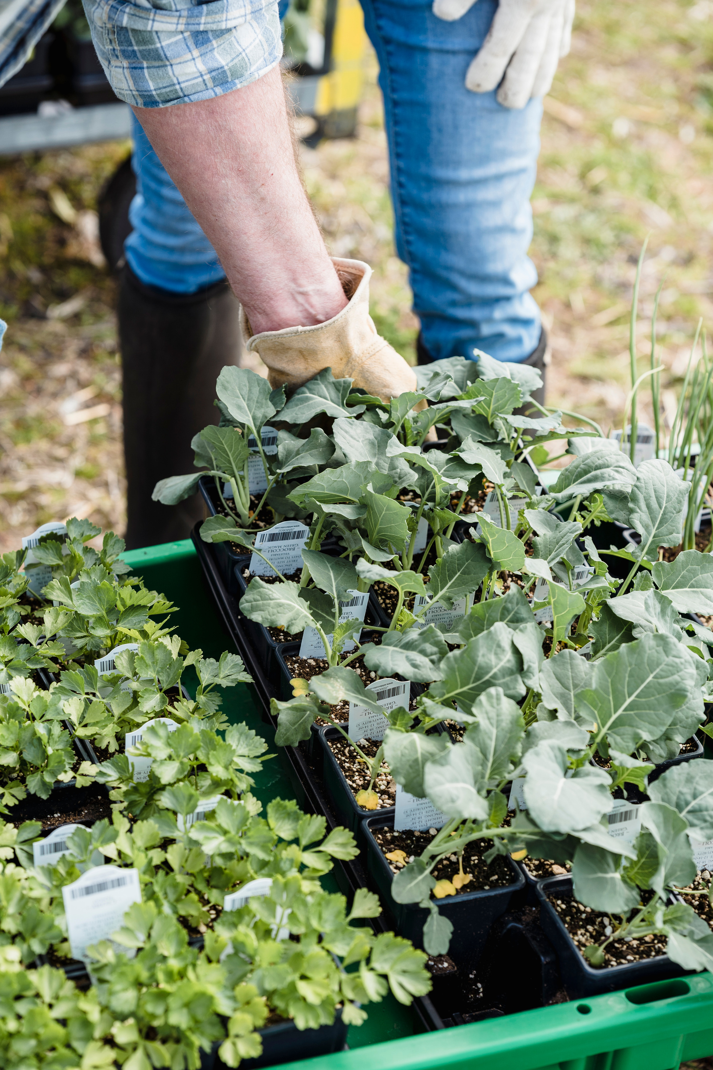
استفاده از این الگوی ارائه به لطف موارد زیر برای همه رایگان است:
  اسلایدهای کارناوال برای الگوی ارائهپیکسل برای عکس ها
طراحی مبارک!

Slide 18
مجموعه آیکون های کاملاً قابل ویرایش: A

Slide 19
مجموعه آیکون های کاملاً قابل ویرایش: B

Slide 20
مجموعه آیکون های کاملاً قابل ویرایش: C

